Slide 2
Wie bist du heute hier?
Such dir bitte ein Meme aus, das
zu deiner derzeitigen Stimmung passt oder
deinen Humor trifft oder
dich an eine Geschichte über dich selbst erinnert.
#VorsichtHass
Wir haben eine oder mehrere Memes versteckt, welches wir problematisch finden. Was denkst du welche(s)?

Slide 3
Wusstest Du, dass Memes…
mittlerweile zentraler Bestandteil moderner Netzkommunikation sind.
meist humorvoll, satirisch oder gesellschaftskritisch sind.
von Einzelnen geschaffen und durch Viele kommentiert, verbreitet und (zum Hype) weiterentwickelt werden.

Slide 4
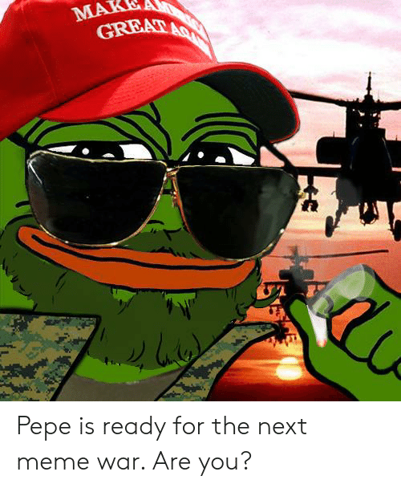
Memetische Kriegsführung (Memetic Warfare)
Memes = fester Bestandteil von rechtsextremen Online-Strategien, um Hassrede zu verbreiten
Ziel: politische Einflussnahme und silencing von Betroffenen
Memes polarisieren und funktionieren oft über Stereotype (→ stark vereinfachte Darstellung komplexer Sachverhalte)
Bsp.: Einflussnahme der rechtsextremen Alt-Right-Bewegung in den US-Wahlkampf 2016
Notes:
Memes polarisieren und funktionieren oft über Stereotype (→ stark vereinfachte Darstellung komplexer Sachverhalte)
Bezugnahme zu Simones Input vom Vortag
Bsp.: Einflussnahme der rechtsextremen Alt-Right-Bewegung in den US-Wahlkampf 2016

